Slide 1
如何鉴赏美术作品
中山大学附属中学 田强

Slide 2
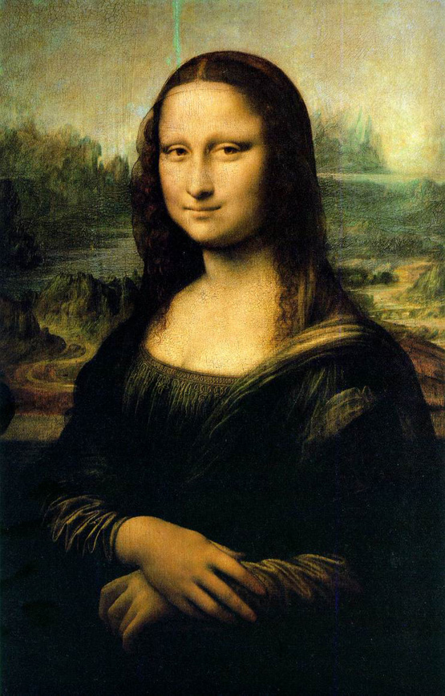
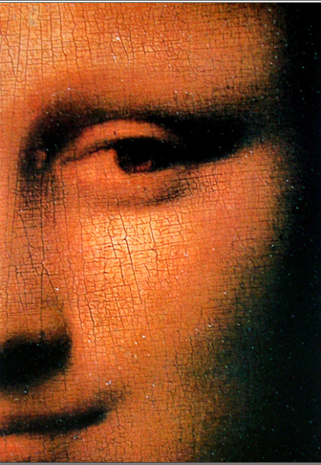
基本信息
外在形式：内容、技法等
内涵：背景、思想、情感、观念、社会（政治、经济、文化……）
价值与影响
【名称】《蒙娜丽莎》Mona Lisa
【作者】列奥纳多·达·芬奇（意）
【创作时间】1503-1506
【类型】油画
【尺寸】77X53cm
【收藏】法国卢浮宫

Slide 3
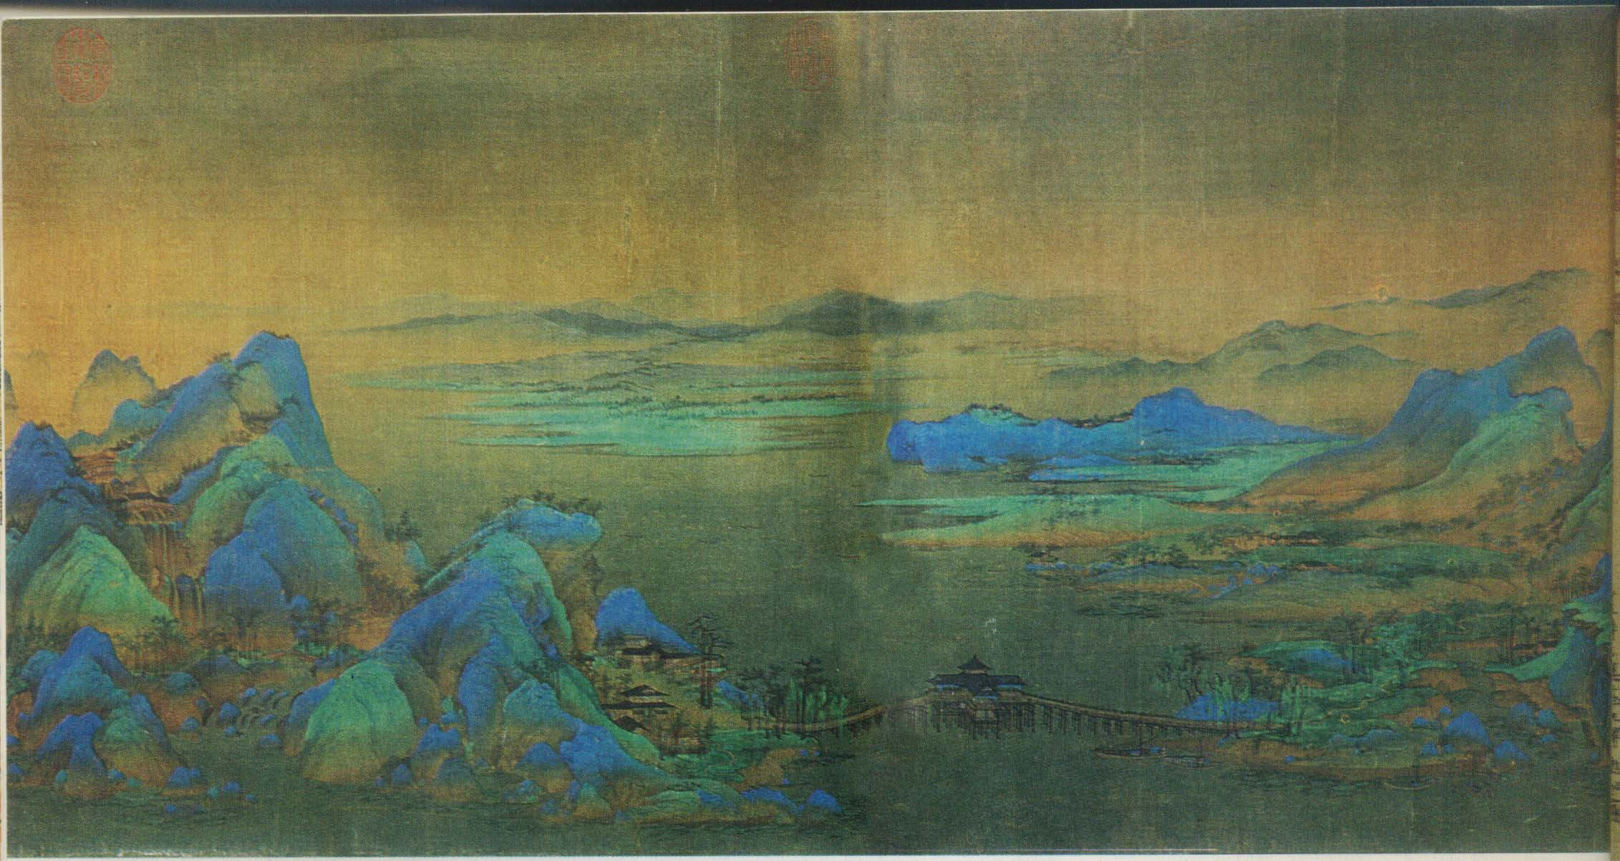
【名称】千里江山图
【作者】王希孟
【年代】北宋
【类型】中国山水画
【尺寸】 51.5cmX1191.5cm
【材质】 绢本
【收藏】北京故宫博物院

Slide 4
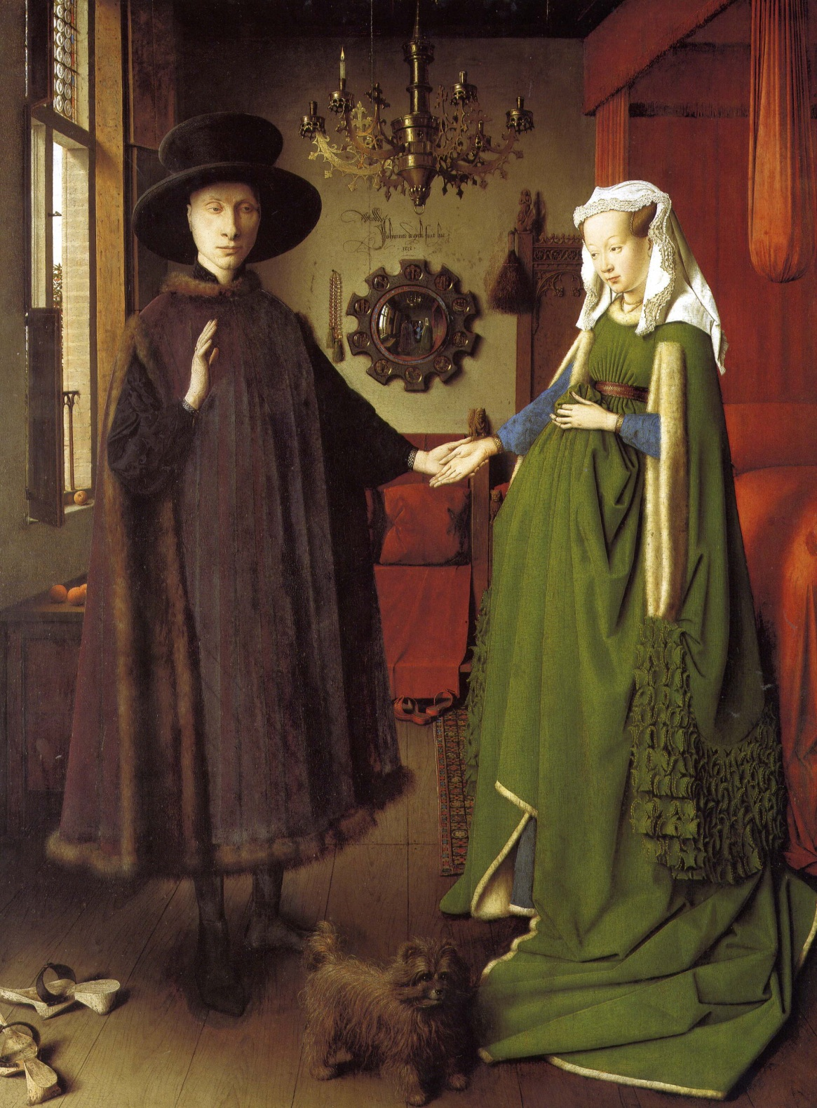
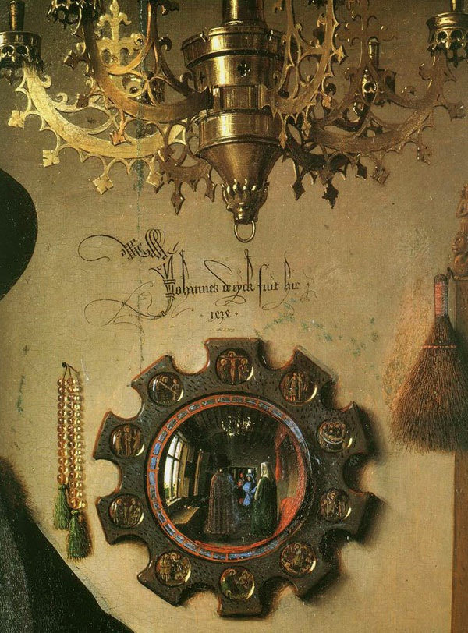
【名称】阿尔诺芬尼夫妇像
【作者】扬·凡·艾克
【创作时间】1434年
【类型】油画
【尺寸】82cm×59.5cm
【收藏】英国国家美术馆

Slide 5
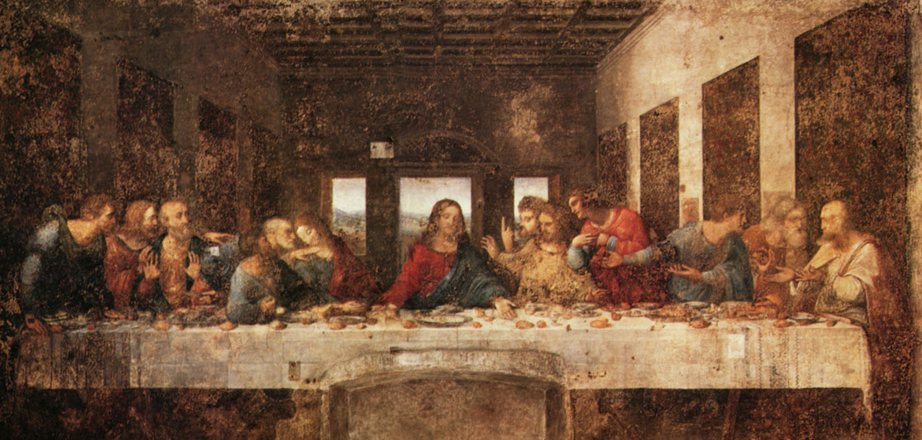
【名称】《最后的晚餐》 The Last Supper
【作者】列奥纳多·达·芬奇（意）
【创作时间】1499年
【类型】油画
【尺寸】421X903厘米
【收藏】米兰圣玛利亚德尔格契修道院

Slide 6
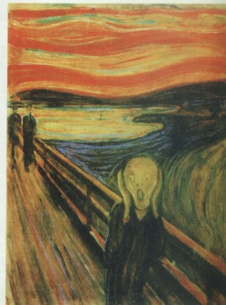
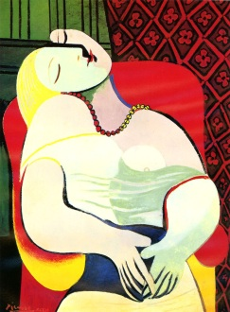
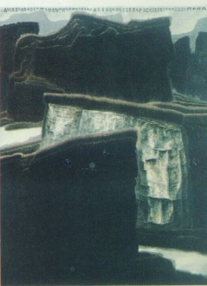
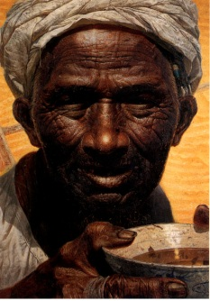
美术作品的艺术语言
艺 术 家 创 作
具象艺术
意象艺术
抽象艺术
明暗、空间、透视、构图、肌理……
语言表达手段
笔墨、章法、皴法……
组织、体现
基本语言元素：点、线、面、色、体……

Slide 7
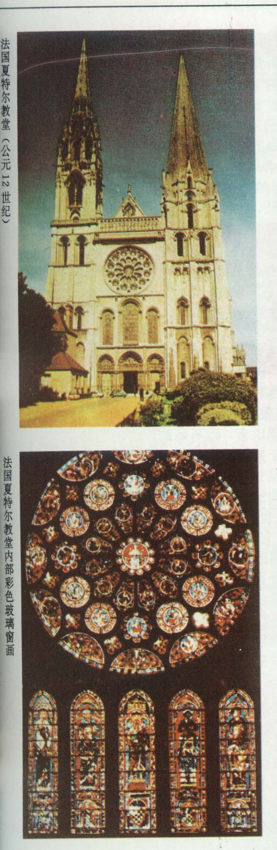
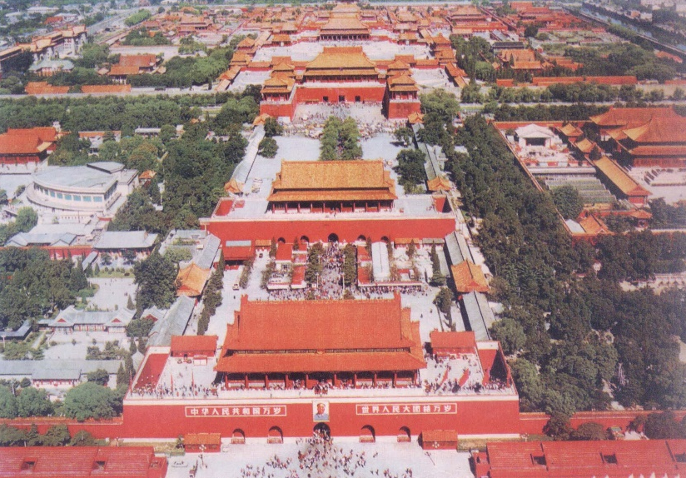
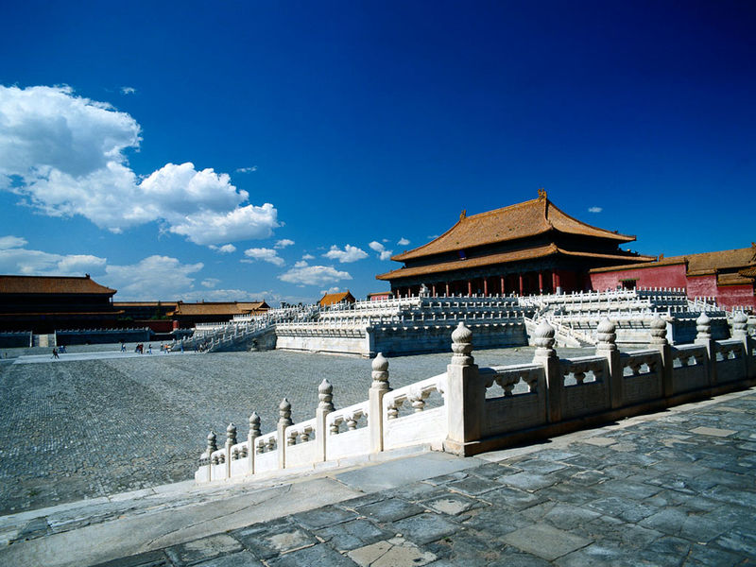
鉴赏基础——美术语言
美术元素：点、线条、形状、形体、明暗、色彩、肌理、空间等。
组织原理：对称与均衡、节奏与韵律、多样与统一、比例与尺度等。

Slide 8
费德门四阶段分析法
美术鉴赏是运用感知、记忆、经验、知识，对美术作品进行感受、体验、联想、比较、分析和判断，获得审美享受，并理解美术作品内涵的活动。
在美术鉴赏教学活动中，目前世界上中小学美术鉴赏活动受美国乔治亚大学教授、著名美术理论家和批评家费德门（Edmund Burke Feldman,1992）所提出的四阶段分析(four stages analysis)的模式影响较大，即：描述、形式分析、解释、评价。

Slide 9
描述、分析、解释、评价
1、描述。概括地说出画面上直接可见的视觉形象。
2、形式分析。观察及分析作品的造型特色，如作品展示了什么视觉元素和组织原理、作品是用什么材料构成的等等。这阶段对作品的观察更为深入细致。
3、解释。就先前两个程序及分析所得事实或线索，阐述个人的理解和情绪感受，例如这件作品引起我什么特别的感觉？为什么作者有这样的表现，作品有什么含义？这些造型特色如何表达主题内容？忠实地发表自己的情绪感受。
4、评价。经过前阶段反复的观察、提问、表达和讨论，综合地判断这件作品的优劣得失，作品造型上视觉语言的效果是否适当地传达主题内容？作者的技巧是否成熟？能否发挥材料的特性？并提供理由。

Slide 10
叙述、分析、解释、评价
1、描述（叙述）。观看作品，并概括地说出画面上直接可见的视觉形象。
画（有）了什么（看到了什么）？……
造型、色彩、纹饰………

Slide 11
叙述、分析、解释、评价
2、形式分析。引观察及分析作品的造型特色，例如作品展示了什么视觉元素和组织原理、作品是用什么材料构成的等等。这阶段对作品的观察更为深入细致。
造型、色彩、纹饰、材质肌理………

Slide 12
叙述、分析、解释、评价
3、解释。就先前两个程序及分析所得事实或线索，阐述个人的理解和情绪感受，例如这件作品引起我什么特别的感觉？为什么作者有这样的表现，作品有什么含义？这些造型特色如何表达主题内容？
想到了什么？有什么感受？
怎么做（画）的？相关技法？
为什么这样画？相关背景资料？

Slide 13
叙述、分析、解释、评价
4、评价。经过前阶段反复的观察、提问、表达和讨论，学生将上面各步骤的资料归纳，从而综合地判断这件作品的优劣得失，作品造型上视觉语言的效果是否适当地传达主题内容？作者的技巧是否成熟？能否发挥材料的特性？并提供理由。
怎么样？是否喜欢？为什么？……

Slide 14
如何（鉴赏）欣赏美术作品（以绘画为例）
题材
情节
形象
构图
……
画了什么（看到了什么）？
想到了什么？有什么感受？
怎么画的？相关技法？
为什么这样画？相关背景资料？
怎么样？是否喜欢？为什么？
……
描述
分析
解释
判断

Slide 15
课堂作业
阅读教材，选择一件作品，尝试用“四步法”进行鉴赏活动

